Slide 1
«Развивающая предметно -пространственная среда – условие сохранения и укрепления физического и психического здоровья ребенка»
Воспитатель:
Л.Н. Килина
.

Slide 2
«Забота о здоровье – это важный труд воспитателя. От жизнерадостности, бодрости детей зависит их духовная жизнь, мировоззрение, умственное развитие, прочность знаний, вера в свои силы» В.А.Сухомлинский

Slide 3
В современном обществе проблема сохранения и укрепления здоровья детей является как никогда ранее актуальной. О здоровье можно говорить не только при отсутствии каких-либо заболеваний, но и при условии гармоничного нервно-психологического развития, высокой умственной и физической работоспособности.

Slide 4
Первые шаги к здоровью, стремление к здоровому образу жизни,
к познанию самого себя, формированию культуры здоровья делаются
в детском саду.
Мы, воспитатели, должно постоянно осваивать комплекс мер, направленных на сохранение здоровья ребенка на всех этапах его обучения и развития.
Существуют разнообразные формы и виды деятельности, направленные на сохранение и укрепление здоровья воспитанников.

Slide 5
Наша цель:
Совершенствование условий РППС для сохранения и укрепления физического и психического здоровья у детей дошкольного возраста.
Одна из задач:
сохранение и укрепление здоровья детей.
а для это необходимы:

Slide 6
Условия для оздоровления детей в группе: Создана среда по следующим направлениям: - физическое развитие; - познавательно - речевое развитие; - художественно – эстетическое развитие; - социально – коммуникативное развитие. Ведущие принципы: - личностно-ориентированный подход к каждому ребенку; - систематичность; - последовательность; - доступность; - постепенность; - комплектность.

Slide 7
Созданная в нашей группе среда позволяет организовать как совместную, так и самостоятельную деятельность детей, направленную на их саморазвитие под наблюдением и при поддержке взрослого.
В этом случае среда выполняет образовательную, развивающую, воспитывающую, стимулирующую, организационную, коммуникативную функции.
Но самое главное - она работает на развитие самостоятельности и самодеятельности ребенка.

Slide 8
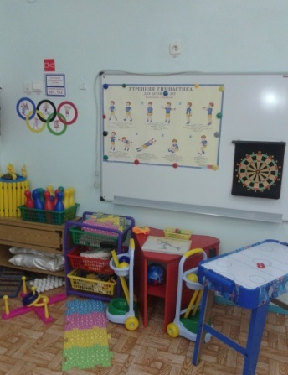
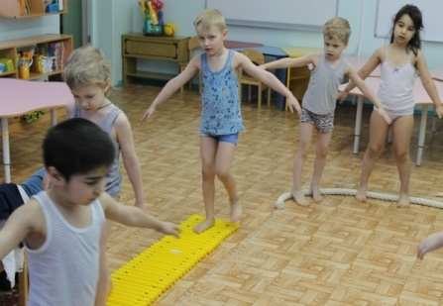
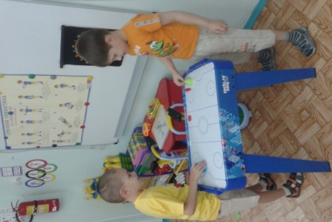
Физическое развитие
В группе оборудован физкультурный уголок, в котором собрано традиционное и нетрадиционное оборудование для проведения оздоровительной работы в течение дня, обеспечивающее двигательную активность детей, способствующее приобщению к миру физической культуры и здоровому образу жизни (мишень, разнообразные массажные коврики, пособия для профилактики плоскостопия, кегли, мячи разных диаметров и т. д.)

Slide 9
Познавательно - речевое развитие:
В пустых стенах ребенок не заговорит –
заметила в свое время Е. И. Тихеева.
Насыщая групповое пространство, мы в первую очередь заботимся о том, чтобы дети в группе могли удовлетворить свои важные жизненные потребности в движении, познании, общении со взрослыми и сверстниками.
Группа оснащена современным игровым и дидактическим оборудованием, которое включает наглядный, раздаточный материал, обеспечивающий более высокий уровень познавательно-речевого развития детей в области валеологии, безопасности и здорового образа жизни в целом .

Slide 10
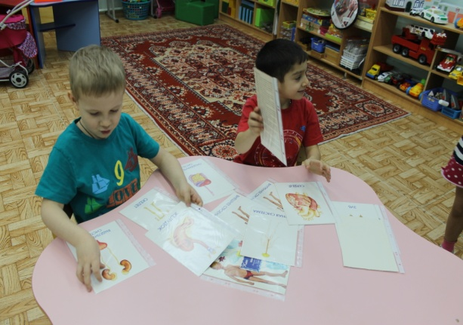
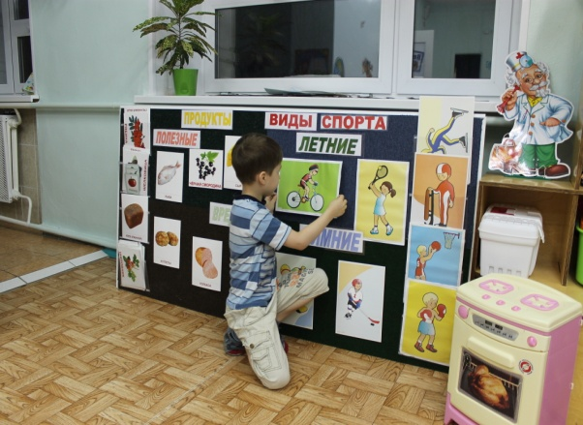
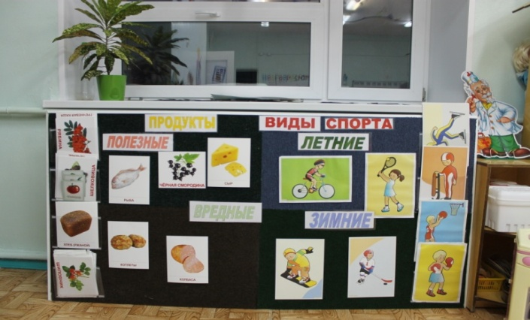

Slide 11
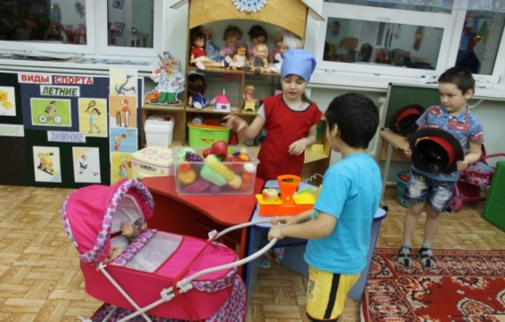
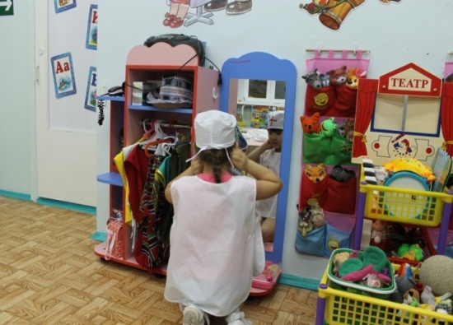
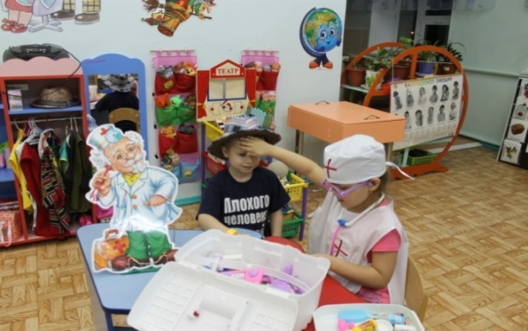
Социально – коммуникативное развитие:
Уголок «сюжетно - ролевых игр»
Игровая зона оснащена уголками и атрибутами для сюжетно – ролевых игр, подобранных с учётом возрастных и индивидуальных особенностей детей. Мебель в игровой зоне функциональна, легко трансформируется, что позволяет варьировать пространство зоны.

Slide 12
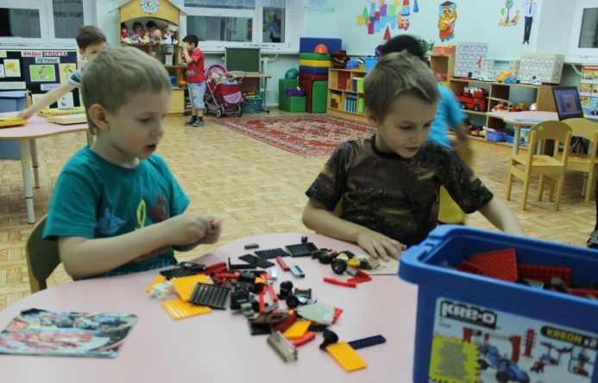
Уголок «конструктивно-модельной деятельности»
Материал по конструированию классифицирован по форме и размеру. Крупный напольный строительный материал размещён в игровой зоне, так как свободное пространство на полу даёт возможность сооружать постройки, в которые дети любят забираться и играть. Для обыгрывания готовых построек имеются наборы разных мелких игрушек.

Slide 13
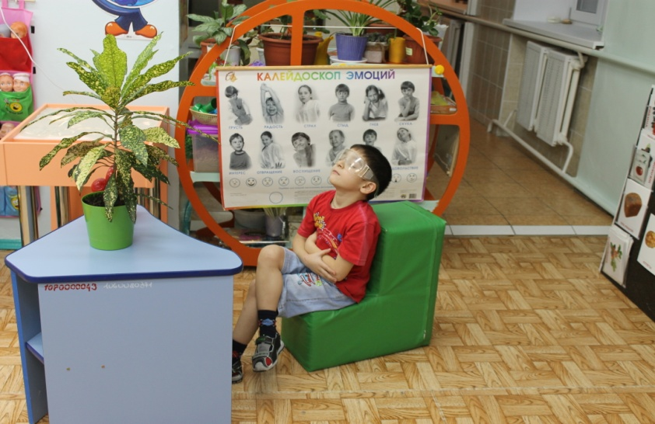
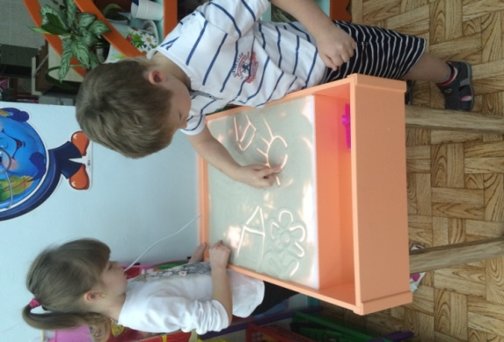
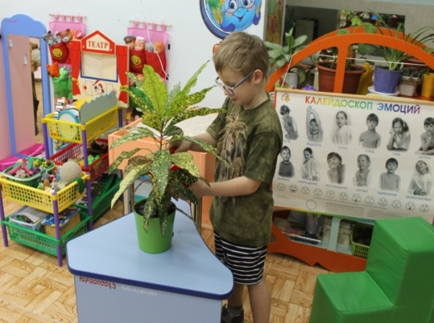
Уголок «уединения и релаксации»
В нашей группе существует уютное место для отдыха.
Это уголок релаксации.
Предметное наполнение уголка включает в себя, не большую зеленую зону, светодиодную песочницу, кинетический песок, мягкий модуль и столик. Здесь ребёнок может отдохнуть и расслабиться.

Slide 14
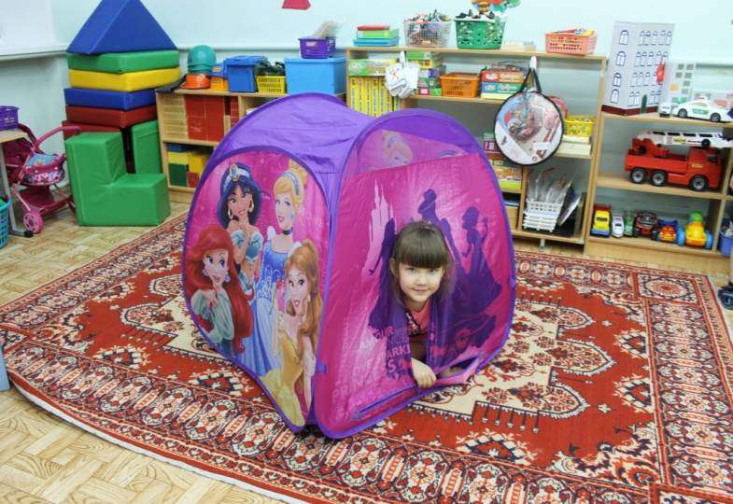
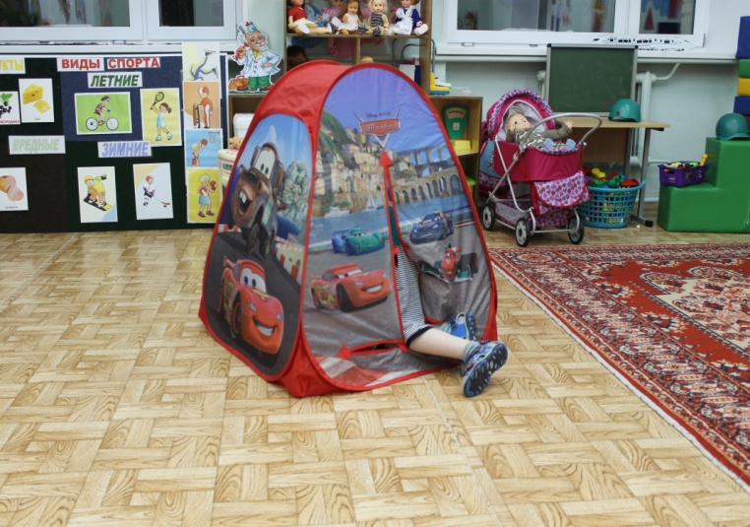
Для ребёнка дошкольного возраста важно чувствовать себя защищённым, иногда наступает такой момент, когда необходимо уединиться. Методом уединения в нашей группе являются домики-палатки

Slide 15
Художественно – эстетическое развитие
Оформлен уголок для театрализованных игр.
Основное место в театральном уголке - большое зеркало и вешалка
ряженья, на которой размещаются различные костюмы, головные уборы,
украшения, сумки и др. Это пространство используется для
формирования у детей актерского мастерства.
Использование театрализованных игр не только развивают творческие способности детей, но и создает благоприятный эмоциональный фон у детей, снимает детские страхи, агрессию, развивают коммуникативные навыки.

Slide 16
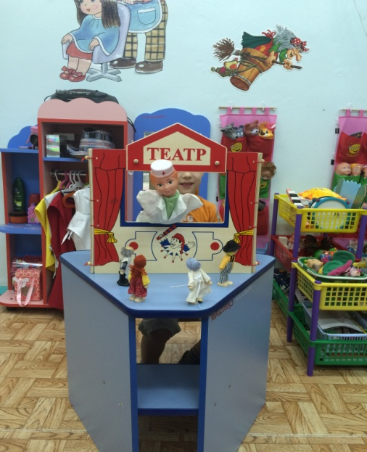
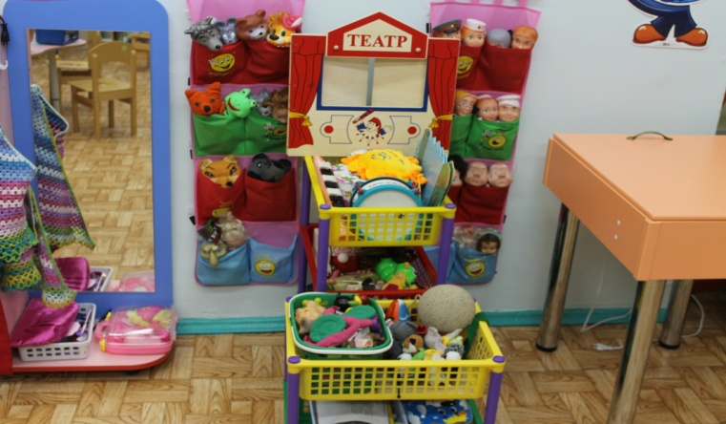

Slide 17
В группе создана РППС для сохранения и укрепления физического и психического здоровья у детей дошкольного возраста.
Осуществляются все виды деятельности, позволяющие воспитанникам не только развиваться, но и проявить свою индивидуальность, реализовать свое собственное Я.

Slide 18
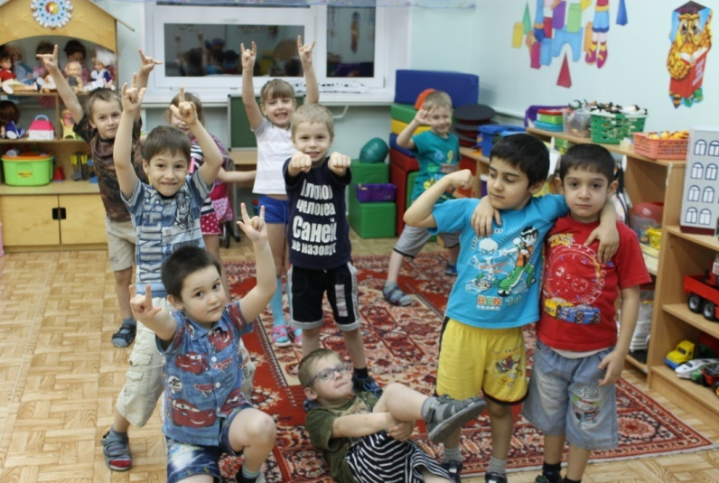
Спасибо за внимание! Будьте здоровы!

